Slide 1
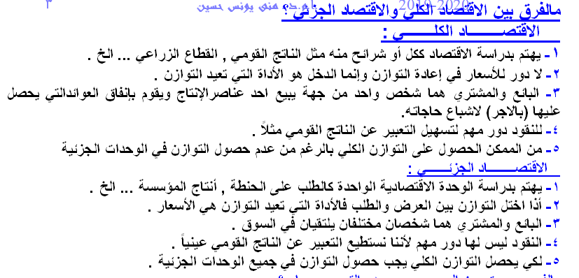
محاضره 2

Slide 2
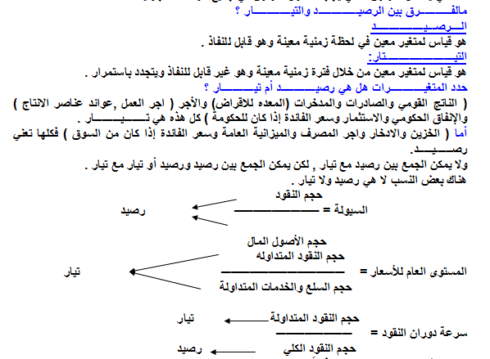

Slide 3



Slide 4
